Slide 1
第六章 软件项目的测试

Slide 2
软件项目开发流程图
需求分析
概要设计
详细设计
编码实施
测试
产品提交
维护

Slide 3
本章主要内容：
6.1软件测试概述
6.2 静态测试
6.3白盒测试
6.4 黑盒测试
6.5测试级别

Slide 4
6.1软件测试概述（P213） 6.1.1 软件测试的目标（P214）
测试是为了发现程序中的错误而执行程序的过程；
好的测试方案是极可能发现迄今为止尚未发现的错误的测试方案；
成功的测试是发现了至今为止尚未发现的错误的测试。

Slide 5
6.1.2 测试准则
所有测试都应该能追溯到用户需求；（测试用例设计依据）
应该远在测试开始之前就制定出测试计划；
把Pareto原理应用到软件测试中：80%的错误很可能是由20%的模块造成。
应该从“小规模”测试开始，并逐步进行“大规模”测试；
穷举测试是不可能的；
为了达到最佳的测试效果，可以找独立的第三方公司进行测试工作。

Slide 6
6.1. 3 测试方法（p214）
不实际运行程序，而是通过检查和阅读等手段来发现错误并评估代码质量的软件测试技术。也称为静态分析技术。
实际运行程序，并通过观察程序运行的实际结果来发现错误的软件测试技术。
软件测试方法
在知道程序内部结构的情况下采用的测试技术或策略。
动态测试
静态测试
在不知道程序内部结构，只知道程序规格的情况下采用的测试技术或策略。
黑盒测试
白盒测试
白盒测试
灰盒测试
黑盒测试方法和白盒测试方法综合的策略。

Slide 7
静态测试工具-PMD
静态方法是指不运行被测程序本身，仅通过分析或检查源程序的语法、结构、过程、接口等来检查程序的正确性。
PMD：是一个代码检查工具，它用于分析 Java 源代码，找出潜在的 问题：(在Eclipse中 安装 PMD插件)
1)潜在的bug：空的try/catch/finally/switch语句
2)未使用的代码：未使用的局部变量、参数、私有方法等
3)可选的代码：String/StringBuffer的滥用
4)复杂的表达式：不必须的if语句、可以使用while循环完成的for循环
5)重复的代码：拷贝/粘贴代码意味着拷贝/粘贴bugs

Slide 8
6.2 测试方案（记忆）
所谓测试方案包括具体的测试目的（例如，预定要测试的具体功能），应该输入的测试数据和预期的结果。通常又把测试数据和预期的输出结果称为测试用例。（记忆）

Slide 9
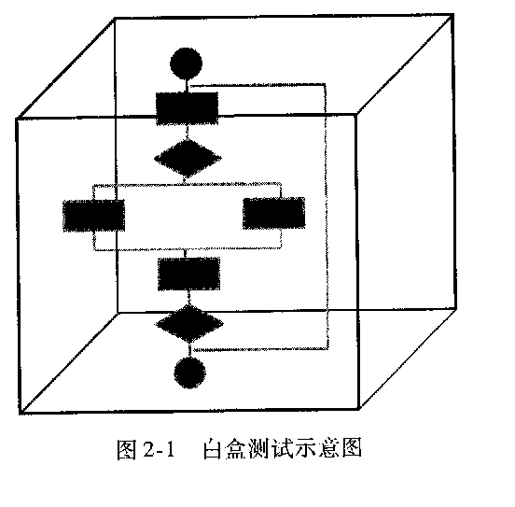
6.3 白盒测试
对模块进行单元测试，如何设计测试用例？
根据算法描述和白盒测试法设计测试用例(这里学习逻辑覆盖和基本路径测试)
基于代码的测试

Slide 10
逻辑覆盖测试
6.3.1 语句覆盖
6.3.2 判定覆盖
6.3.3 条件覆盖
6.3.4 判定/条件覆盖
6.3.5 条件组合覆盖

Slide 11
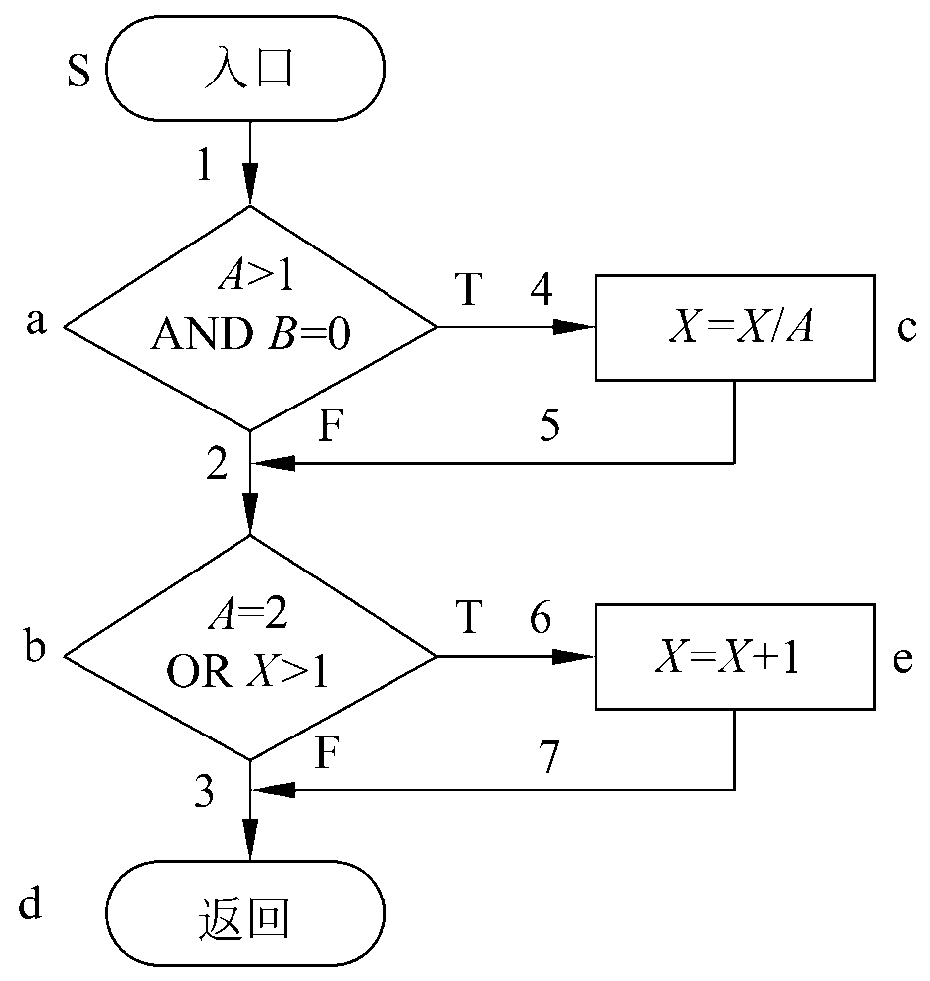
本模块流程图如右图所示：
1、模块输入数据：A,B,X。均为int
2、模块输出数据：X

Slide 12
6.3.1 语句覆盖
选择足够的测试用例，使得程序中每一条可执行语句至少被执行一次。
分析：
执行语句sacbed
测试用例：
A＝2，B＝0，X＝任意实数
覆盖sacbed
IF (A>1|| B==0)
X=X/A;
IF (A==2 || X>1)
X=X+1;

Slide 13
语句覆盖特点：
语句覆盖对程序的逻辑覆盖很少。
语句覆盖不能走过所有支路。
语句覆盖是很弱的逻辑覆盖标准。

Slide 14
6.3.2 判定覆盖（分支覆盖）
含义：不仅每个语句必须至少执行一次，而且每个判定的每种可能的结果都应该至少执行一次。
所有判定分支：
(1) a点判定为T
(2) a点判定为F
(3) b点判定为T
(4) b点判定为F

Slide 15
测试用例：
Ⅰ. 满足(aTbF)
A＝3，B＝0，X＝3
覆盖sacbd 结果： x=1
Ⅱ. 满足(aFbT)
A＝2，B＝1，X＝1
覆盖sabed 结果： x=2

Slide 16
或者：
Ⅰ. 满足(aTbT）
A＝2，B＝0，X＝4
覆盖sacbed
Ⅱ. 满足（aFbF）
A＝1，B＝1，X＝1
覆盖sabd
特点：比语句覆盖强，但对程序逻辑的覆盖程度仍不高。
IF (A>1&&B==0)
X=X/A;
IF (A==2 && X>1)
X=X+1; //aTbT
未考虑表达式中各条件的各种取值

Slide 17
6.3.3 条件覆盖
含义：不仅每个语句至少执行一次，判定表达式中的每个条件都取到各种可能的结果。
所有条件：
(1)A＞1 (2)A≤1
(3)B＝0 (4)B≠0
(5)A＝2 (6)A≠2
(7)X＞1 (8)X≤1

Slide 18
测试用例：
Ⅰ. 满足(1)(3)(5)(7)
A＝2，B＝0，X＝4
覆盖sacbed
Ⅱ. 满足(2)(4)(6)(8)
A＝1，B＝1，X＝1
覆盖sabd
如果语言具备短路特性，本测试用例，需要增加，测试B !=0 和 X>1的用例
A=3，B=1，X=6

Slide 19
或者
Ⅰ. 满足(1)(3)(5)(8)
A＝2，B＝0，X＝1
覆盖sacbed
Ⅱ. 满足(2)(4)(6)(7)
A＝1，B＝1，X＝2
覆盖sabed
或者……

Slide 20
条件覆盖特点：
条件覆盖通常比判定覆盖强，因为它使每个条件都取到了两个不同的结果，判定覆盖却只关心整个判定表达式的值。但也有反例，如第二组测试用例。
判定覆盖不一定包含条件覆盖，条件覆盖也不一定包含判定覆盖。

Slide 21
各种覆盖测试用例的设计方法
语句覆盖：对流程图中的语句进行编号。设计足够用例覆盖。
判定覆盖：对流程图中的所有判定，罗列出真假两种情况，对不矛盾的判定进行组合并设计测试用例。
条件覆盖：对流程图中的所有条件，罗列出真假两种情况，对不矛盾的条件进行组合并设计测试用例。

Slide 22
6.3.4 判定/条件覆盖
选择足够的测试用例，使得同时满足判定覆盖和条件覆盖。即：使得判定表达式中的每个条件都取到各种可能的值，每个判定表达式也都取到各种可能的结果。

Slide 23
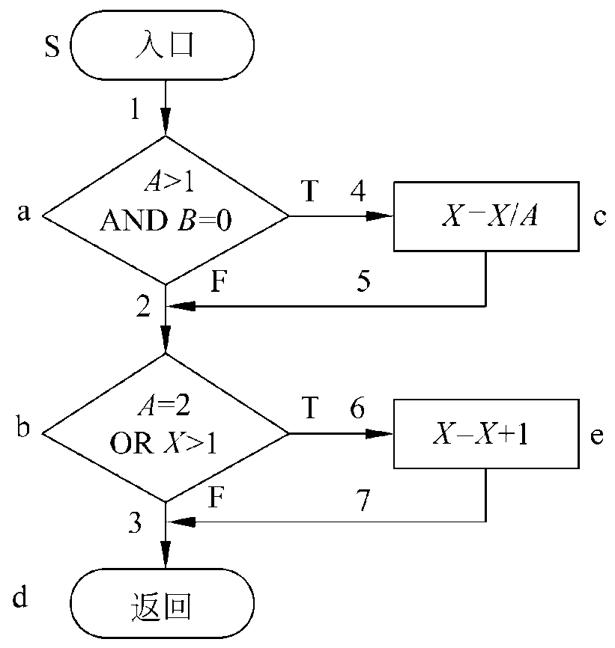
测试用例：
所有判定
aT aF bT bF
所有条件：
(1)A＞1 (2)A≤1
(3)B＝0 (4)B≠0
(5)A＝2 (6)A≠2
(7)X＞1 (8)X≤1

Slide 24
4. 判定/条件覆盖
测试用例：
Ⅰ. 满足条件(1)(3)(5)(7)
和判定(a真，b真)
A＝2，B＝0，X＝4
结果:A＝2,B＝0,X＝3
Ⅱ. 满足条件(2)(4)(6)(8)
和判定(a假，b假)
A＝1，B＝1，X＝1
结果: A＝1，B＝1，X＝1
IF (A>1|| B==0)
X=X/4;
IF (A==2 || X>1)
X=X+1; //aFbF
如果语言具备短路特性，本测试用例增加，测试B !=0 和 X>1的用例 A=3，B=1，X=6

Slide 25
6.3.5 条件组合覆盖
选择足够的测试用例，使得每个判定表达式中条件的各种可能组合都至少出现一次。
判断1 | A>1, B=0 | A>1 , B！=0 | A<=1, B=0 | A<=1, B！=0
判断2 | A=2, X>1 | A=2, X<=1 | A！=2, X>1 | A！=2, X<=1
测试用例 | A=2, B=0 X=4 | A=2, B=1 X=1 | A=1, B=0 X=2 | A=1, B=1 X=1

Slide 26
条件组合覆盖特点：
条件组合覆盖是前述几种覆盖标准中最强的。满足条件组合覆盖标准的测试数据，也一定满足判定覆盖、条件覆盖和判定/条件覆盖标准。
但是，条件组合覆盖标准的测试数据并不一定能使程序中的每条路径都执行到。（测试数据都没有测试到sacbd ）

Slide 27
总结:
语句覆盖发现错误能力最弱。判定覆盖包含了语句覆盖， 但它可能会使一些条件得不到测试。条件覆盖对每一条件进行单独检查，一般情况它的检错能力较判定覆盖强，但有时达不到判定覆盖的要求。判定/条件覆盖包含了判定覆盖和条件覆盖的要求，但实际上不一定达到条件覆盖的标准。条件组合覆盖发现错误能力较强， 凡满足其标准的测试用例，也必然满足前 4 种覆盖标准。
以上五种覆盖方法,基本上是依次增强的(除少数如:条件覆盖和判定覆盖) 。随覆盖级别的提高，所需设计的测试用例数量也急剧增加，开销数量级的加大。

Slide 28
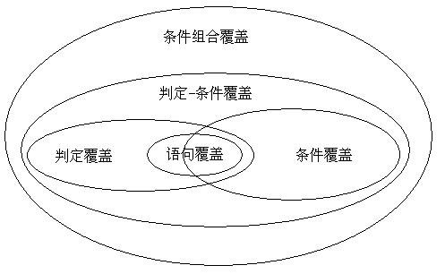
各种逻辑覆盖关系之间的图形表示
条件覆盖：有的书中是不需要每条语句都走到

Slide 29
6.3.6 路径覆盖
含义： 设计足够的测试用例，使得程序中的所有可能路径都至少被执行一次。
路径：
(1)Sacbed (2)Sacbd
(3)Sabed (4)Sabd
A＝2，B＝0，X＝1
预期结果： x=3
(2)A=3 B=0 X=3
预期结果：x=1
(3)A=3,B=0, X=4
预期结果：x=5
(4)A＝3，B＝1，X＝1
预期结果： x=1

Slide 30
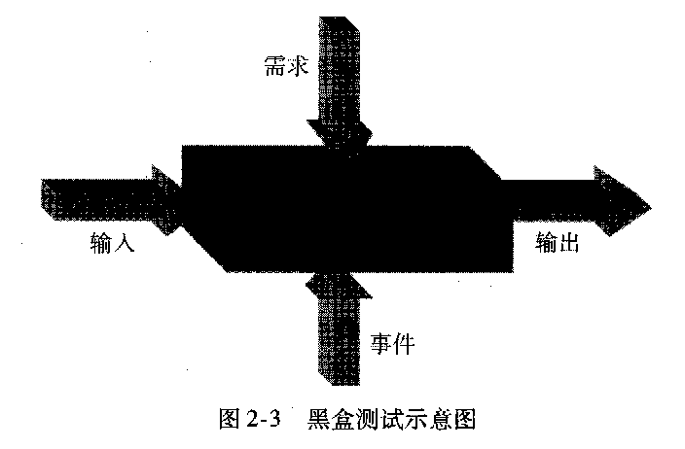
6.4 黑盒测试
黑盒测试(功能测试)：设计测试用例的另一种方法
黑盒法特点：
完全不考虑程序的内部结构和处理过程；
根据程序的功能说明来设计测试用例；
设计测试用例依据：需求规格说明书、系统设计说明书。
分类：等价类法、边界值分析法、因果图法、错误推测法
基于需求的测试
Notes:
根据功能说明书，设计这多个模块的输入是什么，输出是什么就可以。不考虑模块内部的语句的执行情况。把模块作为一个整体来考虑。
没有一个覆盖标准可把各种情况考虑进去。无法提供完整的测试用例。只能多种方法配合使用。

Slide 31
常用黑盒测试方法
等价类
边界值分析

Slide 32
6.4.1 等价类法
等价划分 ：在输入数据中选择一些有代表性的数据进行测试。使其可能较多的发现错误。
如何选择代表性的数据？ ——多段函数的测试
思想：
将输入的数据，分成若干个等价类。
假定：每类中每个值在测试中的作用等价于其它值。
从每个等价类中选一个代表值。这些代表值形成要选择的子集。
等价类：等价类就是功能相同或作用相同的一类数据。

Slide 33
如何划分等价类
根据程序功能提到的条件，划分多个等价类。
例如输入大学生年龄，范围16－30
等价类有：有效的等价类，无效的等价类。
用表的形式描述。
输入条件 | 有效等价类 | 无效等价类
 |  | …
 |  | …
Notes:
比如，如果某个条件说明了输入数据的范围。比如例,,,,,,。区分哪泻是合理的

Slide 34
划分等价类启发式规则
(1) 输入数据范围划分
如输入模特年龄，年龄要求16~25岁。
一个有效的等价类 两个无效的等价类
20岁 15 岁 45岁
(2) 输入数据的个数划分.
如要求输入N=10个数据.
一个有效的等价类 两个无效的等价类
N=10 N=8 N=12
Notes:
从程序的功能说明中，找条件，根据条件划分等价类。
合理：合法的数据。比如，如果某个条件说明了输入数据的范围。比如例,,,,,,。区分哪些是合理的。

Slide 35
(3)规定了输入数据的一组值,且对每个值处理方式不同。则根据这一组值进行划分出多个有效类，一个无效类.
如:输入必须为” 教授，副教授，讲师，助教”中一种.
四个有效的等价类 一个无效的等价类
典型用例：副教授 助教 助课
(4)以输入数据必须遵循的规则进行划分
如:输入标示符：以字母开头字母数字组合串
一个有效的等价类 二个无效的等价类
Stu1 1K（也可用 _25） k&5
Notes:
从程序的功能说明中，找条件，根据条件划分等价类。

Slide 36
(5)若处理对象是表格，应该使用空表、含一条记录表、含多条记录表，表满四类。
( 6)若无法按数据类型划分，则可按结果类型划分。
例如：有一个程序是分析一个三角形的类型（等边、等腰、直角、非三角形）。
输入数据：
有效类1 有效类2 有效类3 有效类4
等边 等腰 直角 非三角
（5,5,5） （5,5,9） （ 3,4,5) （0,5,8)
Notes:
这只是最常用的划分方法,具体还要根据实际情况判断.有些时候甚至会用两种方法共同进行设计测试.

Slide 37
设计测试方案时两个步骤：
设计一个新的测试方案以尽可能多地覆盖尚未被覆盖的有效等价类，重复这一步骤直到所有有效等价类都被覆盖为止；
设计一个新的测试方案，使它覆盖一个而且只覆盖一个尚未被覆盖的无效等价类，重复这一步骤直到所有无效等价类都被覆盖为止。

Slide 38
比如：招服务员 ，看是否给面试资格。 要求： 女 20-50 大专以上毕业（0小学，1代表初中，2代表高中，3及以上代表大专以上）。
模块结构：
int judge（sex，age，gradu）{
}
条件 | 有效等价类 | 无效等价类
性别 | (1)女 | (2)男
年龄 | (3)[20,50] | (4)<20 （7）>50
毕业 | （5）>=3 | (6)[0,2]

Slide 39
合理的测试方案
 | 输入数据 | 预期结果 | 实际结果
<1>覆盖所有有效等价类（1，3，5） | 女，25，3 | 1
<2>覆盖2 | 男 ，25，3 | 0
<3>覆盖4 | 女，18，3 | 0
<4> 覆盖7 | 女 ，55 ，3 | 0
<5>覆盖6 | 女 ， 25，1 | 0
条件 | 有效等价类 | 无效等价类
性别 | (1)女 | (2)男
年龄 | (3)[20,50] | (4)<20 （7）>50
毕业 | （5）>=3 | (6)[0,3)

Slide 40
用上页测试方案（5）进行测试，
预期与实际结果不同，代码有误
例如：
and编写错误
Int audition(age,sex,graduate） //学历用0,1,2等来标示。<3代表大专以下
{ if (sex==“男”) or (age<20 or age>50) and (gradu<2)
{
printf(“can not!”); return 0;
}
else
{
记录；
发面试通知；
return 1;
}
}
比如测试用例：
覆盖无效类 ：男 及<3 即上表(2)(6)
测试用例： age=25 sex=“男” graduate=2
预期结果 是 ：不接受
实际结果也是不接受。
Notes:
如果：用每个测试用例覆盖一个无效类的方法 就可发现错误

Slide 41
例如：
Int audition(age,sex,graduate） //学历用0,1,2等来标示。<3代表大专以下
{ if (sex==“男”) and (age<20 or age>50) or (gradu<=2)
{
printf(“can not!”); return 0;
}
else
{
记录；
发面试通知；
return 1;
}
}
Notes:
比如测试用例：覆盖无效类 ：男 及<3
测试用例： age=25 sex=“男” graduate=2 预期结果 是 ：不接受
实际结果也是不接受。
如果：用每个测试用例覆盖一个无效类的方法 就可发现错误

Slide 42
不合理的测试方案
 | 输入数据 | 预期结果 | 实际结果
<1>覆盖所有有效等价类（1，3，5） | 女，25，3 | 1
<2>覆盖2，4 | 男 ，18，3 | 0 | 0
<4> 覆盖7 | 女 ，55 ，3 | 0
<5>覆盖6 | 女 ， 25，1 | 0
条件 | 有效等价类 | 无效等价类
性别 | (1)女 | (2)男
年龄 | (3)[20,50] | (4)<20 >50
毕业 | （5）>=2 | (6)[0,2)
Notes:
即使4条件写错，因为2写在前，掩盖了4条件的执行和判断，查不出4条件写的是否正确。

Slide 43
等价类划分实例:电话号码输入模块
某城市的电话号码由3部分组成，这3部分的名称和内容如下：
地区码：空白或3位数字
前缀：非0且非1开头的3位数字
后缀：4位数字
比如：（123）234-5678
现有被测程序：功能为能接收一切符合上述条件的电话号码，拒绝所有不符合规定的号码。
用等价分类法，设计测试用例。

Slide 44
1、划分等价类
输入条件 | 有效等价类 | 无效等价类
地区码 | 空白①，3位数字② | 有非数字符号⑤，少于3位数字⑥多于3位数字⑦
前缀 | 200—999之间的三位数字③ | 有非数字符号⑧，少于三位数字⑨，多于三位数字⑩，起始数字是0⑾，起始数字是1 ⑿
后缀 | 4位数字④ | 有非数字字符⒀ ，多于4位数字⒁ ，少于四位数字⒂
Notes:
起始数字是0，则可输入0321，显然不对

Slide 45
2. 设计测试用例
表中的四个有效等价类可设计两个测试用例进行测试（空白①，3位数字②，200—999之间数字③，4位数字④）
测试用例1：（ ）276-2345 结果：可接受
测试用例2：（635）805-9321 结果：可接受
表中有十个无效等价类，应设计10个测试用例：
对于地区码
有非数字符号⑤（20A）223-4562 结果：不可接受
少于3位数字⑥ （12）456-2789 结果：不可接受
多于3位数字⑦ （4576）435-7856 结果：不可接受
对于前缀
有非数字符号⑧ （ ）1B2-7895 结果：不可接受
……

Slide 46
3.把每个测试用例作为输入来运行程序，取得运行结果，与预期结果对比，若与预期结果不一致，就发现了错误。

Slide 47
6.4.2 边界值分析法
边界值：指输入等价类和输出等价类边界上的数据
思想：设计边界值测试方案进行分析
例如，如要求输入最少1到最多10个数值.
上例划分等价类：
一个有效的等价类 两个无效的等价类
1－10 >10 <1
等价用例： n=8 n=20 n=0
边界值 ： n=1,10 n=11 n=0
1

Slide 48
边界值分析法步骤
边界法步骤：(1)划分等价类 (2) 找等价类的边界
一个用例尽量覆盖多的有效边界
一个用例只能覆盖一个无效等价类

Slide 49
选择边界值的一些原则
选值：选择边界及边界附近的值。
1.如果输入条件规定了值的范围，可以选择正好等于边界值的数据作为有效的测试用例，同时还要选择刚好越过边界值的数据作为无效的测试用例。
如输入值的范围是［1，100］， 可取0，1，100，101等值作为测试数据。
2.如果输入条件指出了输入数据的个数， 则按最大个数、 最小个数、比最小个数少 1 及比最大个数多1等情况分别设计测试用例。
如一个输入文件可包括1~255个记录， 则分别设计有1个记录、255个记录，以及0个记录和256个记录的输入文件的测试用例。
Notes:
对于2原则，举例，它的用例就有代表意义了。多于256个记录

Slide 50
3. 若输出规格规定了输出数值个数，根据输出个数设定测试用例。
如：一个情报检索系统，根据用户输入的命令显示有关文献的摘要，但每页最多显示4篇“摘要”。最多显示32篇。
则可以设计输出0篇，4篇和5篇,32篇，33篇的测试用例，检查是否报错。
Notes:
规格规定了输出数值范围情况，可能的化换算为输入情况，设计用例。

Slide 51
4.如果程序中使用了一个内部数据结构，则应当选择这个内部数据结构的边界上的值作为测试用例。
例： 比如，输入/输出是线性表，线性表用栈处理。
若模块功能是进栈操作。参数（栈，数据）。
设计栈满时测试用例。看是否能进栈操作。
若模块功能是出栈操作。参数（栈）。
设计栈空测试用例。是否能出栈操作。
例如，如果程序中定义了一个数组，其元素下标的下界是0，上界是100，那么应选择达到这个下标边界的值，如0与100作为测试用例。
Notes:
规格规定了输出数值范围情况，可能的化换算为输入情况，设计用例。
输出的等价类 4篇 （0-4） 32（0-32）可得到无效的等价类 5， 33 及有效的0,4,32，不放心可以加一个1

Slide 52
例:某报表处理系统要求用户输入处理报表的日期，日期限制在2001年1月至2005年12月，输入格式如：200207。系统只能对该段期间内的报表进行处理，如日期不在此范围内，则显示输入错误信息。
如何用边界分析法设计测试用例, 来测试程序的日期检查功能？
对类型和长度设计测试用例。
数字字符，6位。
对年份和月份的范围设计测试用例。
日期范围：2001-2005 月份范围：01-12
验证日期模块（日期）
{。。。
Return 1 or 0
}

Slide 53
解答：划分等价类
条件 | 有效等价类 | 无效等价类
报表日期长度 | 6位 | <6 >6
报表日期类型 | 数字 | 含非数字符号
年份范围 | [2001 2005] | <2001 >2005
月份范围 | [01 12] | <01 >12

Slide 54
解答：寻找边界
条件 | 有效等 价类 | 边界 | 无效等价类 | 边界
报表日期长度 | 6位 | （1）6 | <6 >6 | （2）5 （3）7
报表日期类型 | 数字 | （4）数字 | 含非数字符号 | （5）含非数字
年份范围 | [2001 2005] | （6）2001 （7）2005 | <2001 >2005 | （8）2000 (9) 2006
月份范围 | [01 12] | (10) 01 (11) 12 | <01 >12 | (13)00 (14)13

Slide 55
“报表日期”边界值分析法测试用例
测试用例说明
测试数据
期望结果
5个数字字符
7个数字字符
有非数字字符
20015
2001005
2001.5
MAY---
显示出错
显示出错
显示出错
显示出错
(2)
(3)
(5)
6个数字字符（1,4）
年的有效下边界（6）
月的有效下边界（10）
200101
输入有效
6个数字字符（1，4）
年的有效上边界（7）
月的有效上边界（11）
200512
输入有效
Notes:
在这里为何选５个数字字符，这个用例根据实际经验得出来的，因为人们平时有这样写日期的习惯．
边界是不能取代等价类法的，比如条件 月份<13 若写为！=13 查不出来。

Slide 56
一个用例尽量覆盖多的有效边界
测试用例说明
测试数据
期望结果
年的无效下边界（8）
年的无效上边界（9）
200005
200605
显示出错
显示出错
月份<1（13）
月份>12 （14）
200200
200213
显示出错
显示出错
Notes:
在这里为何选５个数字字符，这个用例根据实际经验得出来的，因为人们平时有这样写日期的习惯．
边界是不能取代等价类法的，比如条件 月份<13 若写为！=13 查不出来。

Slide 57
黑盒测试，通常以等价类法为主，辅助以边界类法（用边界类时，并不需要面面俱到）。

Slide 58
黑盒测试的完善性
黑盒测试主要根据软件的外部特性进行，为了发现：
是否有不正确或遗漏了的功能
在接口上输入能否正确的接受
能否输出正确的结果
是否有数据结构或外部信息访问错误
性能上是否能够满足要求
是否有初始化或终止性错误

Slide 59
6.5 测试策略
---v模型
---测试级别概述
单元测试
集成测试
系统测试
验收测试

Slide 60
6.5 测试策略 软件测试V模型

Slide 61
测试的级别
验收测试
需求分析
系统测试
概要设计
集成测试
回
归
测
试
详细设计
单元测试
编码
代码审查

Slide 62
6.5.1单元测试
1、目的
保证每个模块作为一个单元能正确运行；
发现的往往是编码和详细设计的错误。
2、基于的文档和测试方法：
详细设计说明书、主要使用白盒测试技术

Slide 63
6.5.1 单元测试
测试重点：
模块接口
局部数据结构
重要的执行通路
出错处理通路
边界条件

Slide 64
6.5.1 单元测试
基本测试方法：模块本身不是一个程序，不能直接运行，需要靠其它模块来驱动和调用，因此需要为其设计驱动程序（模拟其功能）。同时，一个模块运行中又调用到它的下属模块，则需为其设计多个存根程序（支持模块）。
例如：测试B模块，设计一个A功能的驱动模块，设计一个D,E的支持模块。
A
B
C
D
E

Slide 65
6.5.1 单元测试
驱动程序：
必须为每个单元测试开发驱动程序和(或)存根程序。
驱动程序是一个“主程序”，它接收测试数据，传送给被测试的模块，并且印出有关的结果。

Slide 66
#include <stdio.h>
int dif(int x,int y,int z);
int max(int x,int y,int z);
int min(int x,int y,int z);
void main()
{ int a,b,c,d;
scanf("%d%d%d",&a,&b,&c);
d= max(a,b,c)-min(a,b,c);
printf("Max-Min=%d\n",d);
}
int max(int x,int y,int z)
{ int r;
r=x>y?x:y;
return(r>z?r:z);
}
int min(int x,int y,int z)
{ int r;
r=x<y?x:y;
return(r<z?r:z);
}

Slide 67
6.5.1 单元测试
Max测试驱动模块：
void main()
{int a,b,c;
scanf("%d%d%d",&a,&b,&c);
printf(“max=%d\n”,max(3,4,2);
}

Slide 68
6.5.1 单元测试
驱动程序和(或)存根程序
必须为每个单元测试开发驱动程序和(或)存根程序。
存根程序代替被测试的模块所调用的模块。它使用被它代替的模块的接口，可能做最少量的数据操作，印出对入口的检验或操作结果，并且把控制归还给调用它的模块。
驱动程序和存根程序代表开销，通常并不把它们作为软件产品的一部分交给用户。

Slide 69
写一个函数，判断某一个四位数是不是玫瑰花数（所谓玫瑰花数即该四位数各位数字的四次方和恰好等于该数本身，如：1634=1+1296+81+256）。 在主函数中调用该函数，输出所有玫瑰花数
#include <stdio.h>
int rose(int n)
{int a,b,c,d;
a=n/1000;
b=n/100%10;
c=n/10%10;
d=n%10;
if(a*a*a*a+b*b*b*b+c*c*c*c+d*d*d*d==n)
return 1;
Else return 0;
main()
{
int i,flag;
for(i=1000;i<10000;i++)
{flag=rose(i);
if (flag)
printf("%d\t",i);}
}

Slide 70
测试main的存根程序：rose
int rose(int n)
{printf("%d",n);
return 0；
}
int rose(int n)
{ printf("%d",n);
return 1；
}
Notes:
printf(“%d”,n);检查主调函数传过来的参数是否正确
Return 0 或1 是因为本存根程序，要么返回1，要么返回0，考察返回相应值后，主程序能否接收到这个返回值就可

Slide 71
测试main的存根程序第二种写法：rose
int rose(int n)
{printf("%d",n);
if(n==1643) return 1;
else
return 0；
}
面向对象单元测试举例1
单元测试举例2p245
Notes:
printf(“%d”,n);检查主调函数传过来的参数是否正确
Return 0 或1 是因为本存根程序，要么返回1，要么返回0，考察返回相应值后，主程序能否接收到这个返回值就可

Slide 72
6.5.2 集成测试（组装测试或联合测试）
1、目的
在单元测试的基础上，将所有模块按照设计要求（如根据结构图）组装成为子系统或系统，进行集成测试。
1）功能性测试。使用黑盒测试技术针对被测模块的接口规格说明进行测试。
2）非功能性测试。对模块的性能或可靠性进行测试。
2、基于文档及使用方法：
概要设计说明书
黑盒测试法

Slide 73
6.5.2 集成测试（P229）
由模块组装成程序时有两种方法：
非渐增式测试方法
渐增式测试方法

Slide 74
6.5.2 集成测试
非渐增式测试方法：
先分别测试每个模块，再把所有模块按设计要求放在一起结合成所要的程序；
非渐增式测试一下子把所有模块放在一起，并把庞大的程序作为一个整体来测试，测试者面对的情况十分复杂。
A
B
C
D
E

Slide 75
6.5.2 集成测试
渐增式测试方法：
把下一个要测试的模块同已经测试好的那些模块结合起来进行测试；
测试完以后再把下一个应该测试的模块结合进来测试，每次增加一个模块；
A
B
C
D
E

Slide 76
6.5.2 集成测试
渐增式测试方法：
把程序划分成小段来构造和测试，在这个过程中比较容易定位和改正错误；
渐增方式有两种集成策略：
自顶向下
自底向上

Slide 77
6.5.2 集成测试
1 自顶向下集成
从主控制模块（重要）开始，沿着程序的控制层次向下移动，逐渐把各个模块结合起来。
例：首先测试主控模块A,然后把B加进来测试A,B。之后把C加进来测试……

Slide 78
6.5.2 集成测试
在把附属于主控制模块的那些模块组装到程序结构中去时，或者使用深度优先的策略，或者使用宽度优先的策略。
深度优先：先组装在软件结构的一条主控制通路上的所有模块(先深后宽)。
宽度优先：沿软件结构水平地移动，把处于同一个控制层次上的所有模块组装起来(先宽后深) 。

Slide 79
按深度优先策略组装

Slide 80
按宽度优先策略组装

Slide 81
把模块结合进软件结构的过程由下述4个步骤完成：
第一步，对主控制模块进行测试，测试时用存根程序代替所有直接附属于主控制模块的模块；
第二步，根据选定的结合策略(深度优先或宽度优先)，每次用一个实际模块代换一个存根程序(新结合进来的模块往往又需要新的存根程序)；
第三步，在结合进一个模块的同时进行测试；
第四步，为了保证加入模块没有引进新的错误，可能需要进行回归测试(即，全部或部分地重复以前做过的测试)。
从第二步开始不断地重复进行上述过程，直到构造起完整的软件结构为止。

Slide 82
优点：
能够在测试的早期对主要的控制或关键的抉择进行检验。
如果选择深度优先的结合方法，可以在早期实现软件的一个完整的功能并且验证这个功能。
缺点：
存根程序代替了低层次的模块，在软件结构中没有重要的数据自下往上流。

Slide 83
6.5.2 集成测试
2 自底向上集成
第0步 先测试底层模块。
第一步，把低层模块组合成实现某个特定的软件子功能的族；
第二步，写一个驱动程序(用于测试的控制程序)，协调测试数据的输入和输出；
第三步，对由模块组成的子功能族进行测试；
第四步，去掉驱动程序，沿软件结构自下向上移动，把子功能族组合起来形成更大的子功能族。
上述第二步到第四步实质上构成了一个循环。

Slide 84
“考务处理系统”结构图的整体改进
<13>
考务
处理系统
<10>
<4>
<12>
<8>
考试报名
统计成绩
分析
试题难度
分类
统计成绩
10
12
6
7
10
12
2
2
<7>
打印难度分析表
打印分类统计表
输入并检查报名单
编制并打印准考证
登记并输出考生名单
读入并检查成绩清单
审定
合格者
<9>
<11>
<5>
4
<1>
<2>
<3>
产生并打印通知单
<6>

Slide 85
自底向上测试参考过程：
<1>
<2>
<3>
<1><2><3><4>
…….
<5>
<6>
<6><7>
<5><6><7><8>

Slide 86
<9>
<9><10>
<11>
<11><12>
……………….
<1>…….<13>

Slide 87
6.5.2 集成测试
3 回归测试
在软件生命周期的任何一个阶段，只要软件发生了改变，就可能给软件带来问题。
（1）可能源于发现了错误并做了修改。
（2）也可能是因为在集成或维护阶段加入了新的模块。
回归测试：重新执行已经做过的测试的某个子集。以保证上述这些变化没有带来非预期的副作用。(已测过的一部分黑盒和白盒)

Slide 88
6.5.2 集成测试
4 不同集成测试策略的比较

Slide 89
6.5.2 集成测试
4 不同集成测试策略的比较
方法 | 优点 | 缺点
非渐 增式 |  | 没有错误隔离手段 主要设计错误发现迟 潜在可重用代码测试不充分
自顶 向下 | 具有错误隔离手段 主要设计错误发现早 不需要驱动程序 | 潜在可重用代码测试不充分 需要存根程序
自底 向上 | 具有错误隔离手段 潜在可重用代码能充分测试 不需要存根程序 | 主要设计错误发现迟 需要驱动程序
混合 | 具有错误隔离手段 主要设计错误发现早 潜在可重用代码能充分测试

Slide 90
6.5.2 集成测试
混合策略（了解）
改进的自顶向下测试方法
基本上使用自顶向下的测试方法，但是在早期使用自底向上的方法测试软件中的少数关键模块。
能在测试的早期发现关键模块中的错误；测试关键模块时需要驱动程序。
混合法
对软件结构中较上层使用的自顶向下方法与对软件结构中较下层使用的自底向上方法相结合。
兼有两种方法的优缺点，当被测试的软件中关键模块比较多时，这种混合法可能是最好的折衷方法。

Slide 91
举例-面向对象集成测试
1：测试Login.jsp ：模拟Loginservlet写“存根”和“驱动”程序
2：分别测试User、ConnectDb :类内写main
3、集成测试UserBo、User、ConnectDb :类内写main
4、集成 测试Login.jsp ,UserBo,LoginCheckServlet
一种方法：基于设计阶段每个功能的类图或顺序图 进行测试，考虑所使用框架
例如：登录

Slide 92
6.5.3 确认测试（系统测试）
1、目的
确认测试应检查软件能否按合同要求进行工作，即是否满足软件需求说明书中的确认标准。
2、基于的文档及测试方法
需求规格说明书、黑盒测试法

Slide 93
6.5.4 验收测试
1、目的
它产品发布之前所进行的软件测试活动，是技术测试的最后一个阶段，也称为交付测试。
分为Alpha测试和Beta测试。
Alpha测试： Alpha测试是由用户在开发环境下进行的测试，也可以是开发机构内部的用户在模拟实际操作环境下进行的测试。
Beta测试： Beta测试是由软件的多个用户在一个或多个用户的实际使用环境下进行的测试。
2、基于文档及测试方法
需求规格说明书、白盒测试法

Slide 94
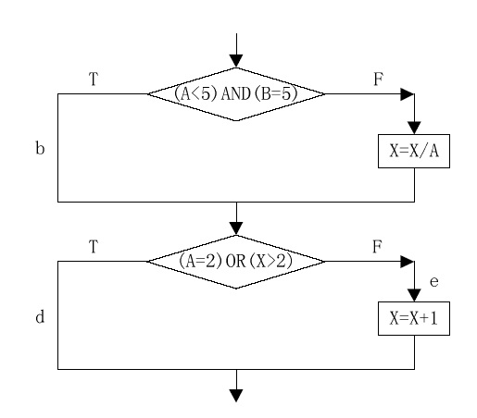
作业：
1.设计测试用例，实现逻辑覆盖的三种覆盖（语句覆盖，判定覆盖，条件覆盖）

Slide 95
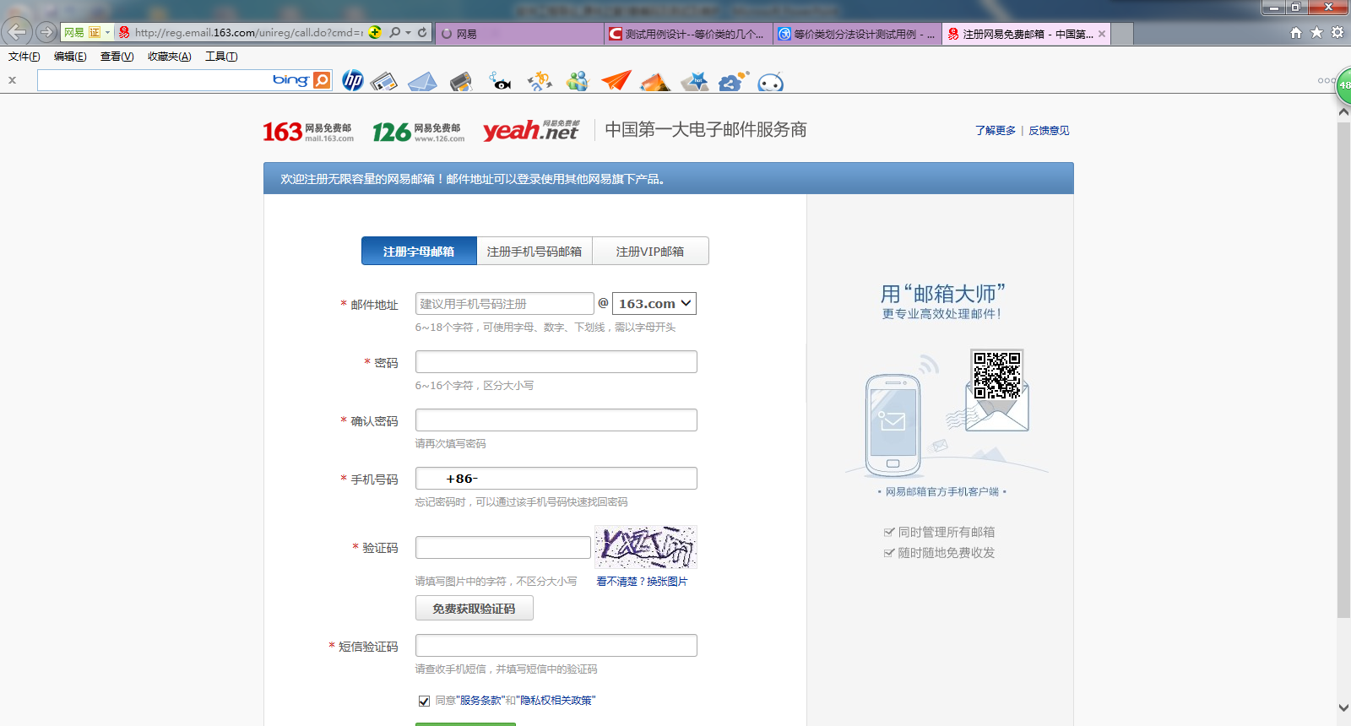
3、用等价类法测试邮箱名是否合法：注册邮箱时邮箱名要求6~18个字符，可使用字母、数字、下划线，需以字母开头。
Boolean Check（string name）{} //name为邮箱名

